Slide 1

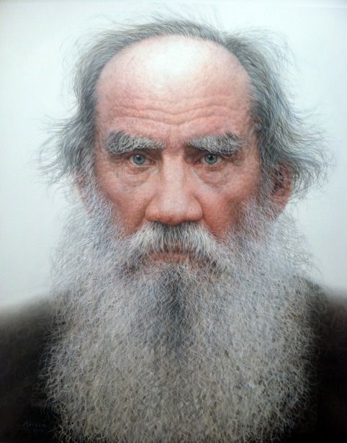
«Лев Толстой
в пространстве
мировой
культуры»
9 сентября 1828 – 7 ноября 1910 гг.

Slide 2
Детство
- Лев Толстой родился 28 августа (9 сентября) 1828 года в именитой дворянской семье в родовой усадьбе матери Ясная Поляна Тульской губернии.
Он был четвертым ребенком в семье. Но в уже в детстве будущий великий писатель осиротел. После очередных родов, когда Льву не было и двух лет, умерла мать.
1837 году семья Толстых переехала в Москву, где в том же году умер отец. С этого времени воспитанием будущего писателя занимались опекуны.

Slide 3
Образование
-Начальное образование Толстого было получено дома, уроки ему давали французские и немецкие преподаватели.
-Решив стать дипломатом, Толстой держал экзамены на восточное отделение. Уже в ту пору у льва Толстого обнаружились исключительные способности к изучению иностранных языков.
-В 1843 году он поступил на факультет восточных языков в Императорский Казанский университет.

Slide 4
Военная служба
1850 год - в это время и начинается его творческий путь. Работает над своей первой трилогией «Детство. Отрочество. Юность».
1851 году вместе со старшим братом Николаем Лев Толстой уезжает на Кавказ в действующую армию, где служит сначала добровольцем, а потом младшим артиллерийским офицером.
«Севастопольские рассказы», были написаны в память о его участии в Крымской войне.

Slide 5
Творческий путь и признание
-В 1862 г. после излечения от затяжной депрессии Лев Толстой женился на 18-летней дворянке Софье Берс. Семейная жизнь вдохновила писателя на новые свершения, он создает главные свои произведения.
Какие произведения написал Лев Толстой?
Лев Толстой написал романы: «Семейное счастие». «Война и мир». «Анна Каренина». «Декабристы». «Воскресение».
- В биографической книге «Лев Толстой» В. Шкловский говорит, что Софья Андреевна стала не только спасением для писателя, но и его редактором.

Slide 6
Творческий и философский перелом
- В послевоенное время Толстой тесно общался со многими писателями золотого фонда русской литературы. В его круг входил: И. Тургенев; И. Гончаров; Н. Некрасов; И. Панаев; А. Дружинин.
Одной из причин глубокой депрессии писателя была смерть его брата Николая.
- В 1859–1860 гг. в преддверии отмены крепостного права в России Толстой активно занимался педагогической и общественной деятельностью. Он создал много крестьянских школ, преподавал и представлял интересы крестьян в уезде Тульской губернии. Писатель приобрел авторитет среди простых людей, но был раскритикован аристократией.

Slide 7
Последние дни
В 1910 г., 28-го октября, Лев Толстой тайно покинул имение в Ясной Поляне в сопровождении врача, оставив записку с извинениями для жены.
7 ноября писатель скончался от воспаления легких.
Лев Толстой прожил 82 года.
Жизнь и творчество Льва Николаевича Толстого имеют большое историческое значение. Он сыграл одну из ключевых ролей в отмене крепостного права в России. Его произведения вошли в золотой фонд классической литературы. Их читают и по ним учатся в ХХІ веке.

